Slide 3
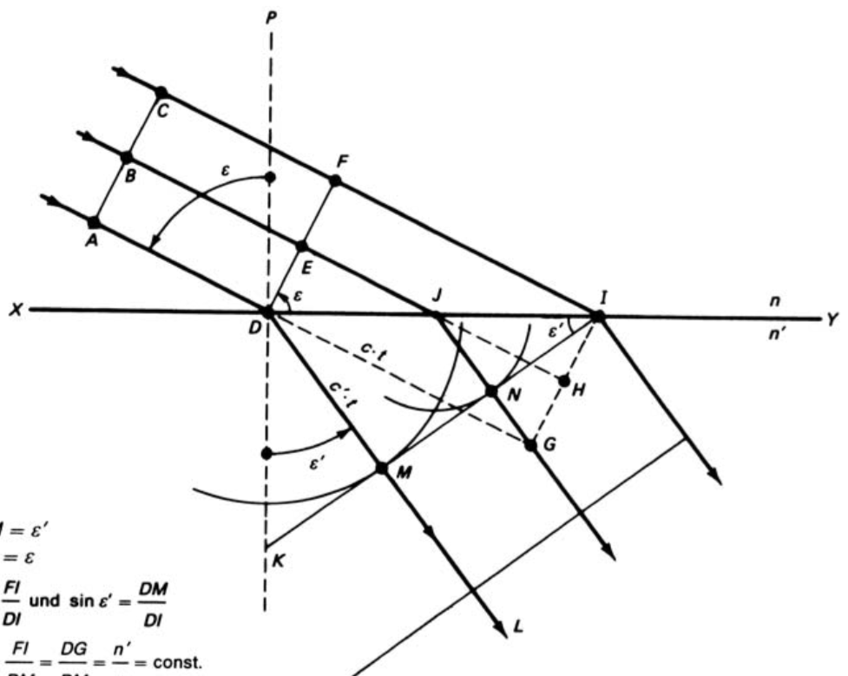

Slide 5


Slide 6
-
-
-
-
-
-
-
-

Slide 10
